Slide 1

Werkgroep Natuurkunde Didactiek
12 december 2015
Sander Habets (sander@cma-science.nl)
Merel Collenteur (merel@cma-science.nl)
Videometen
BYOD

Slide 2

Waarom videometen?

Slide 3
Waarom beeld/videometen?
Gegevens uit realistische context
  Zeker in de nieuwe natuurkunde belangrijk
Met name het onderzoeken van bewegingen, versnelling etc
Bestuderen van (zeer) snelle verschijnselen
Ook te gebruiken voor andere eigenschappen
  Hoeken, vormen, volume van een gas…

Slide 4
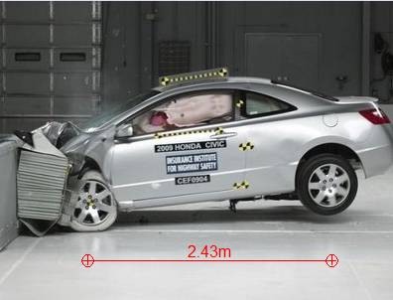
Videometen - conceptueel
Een video is niets anders dan een verzameling beeldjes
Om de beweging van een voorwerp uit een video te halen, zijn twee gegevens nodig
  De beeldfrequentie
  De schaal van het voorwerp op de video in vergelijking met de werkelijke afmetingen van het voorwerp
Het assenstelsel is manipuleerbaar!

Slide 5
Videometen - mogelijkheden
Tijdijking
  Aangeven met hoeveel beeldjes per seconde de video is opgenomen
Schaling
  Oorsprong en afmeting van het assenstelsel instellen
Perspectiefcorrectie
  Onder een hoek gefilmd beeld bewerken om beweging in een platte vlak te onderzoeken

Slide 6
Videometen - meetmethoden
Handmatig videometen
  In elk beeldje het meetpunt handmatig selecteren om de meting in te stellen
    Demo
Traceren
  Één of meer voorwerpen worden automatisch gevolgd. Kleur en contrast zijn hierbij bepalend
Combineren is mogelijk

Slide 7
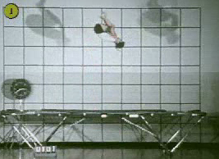
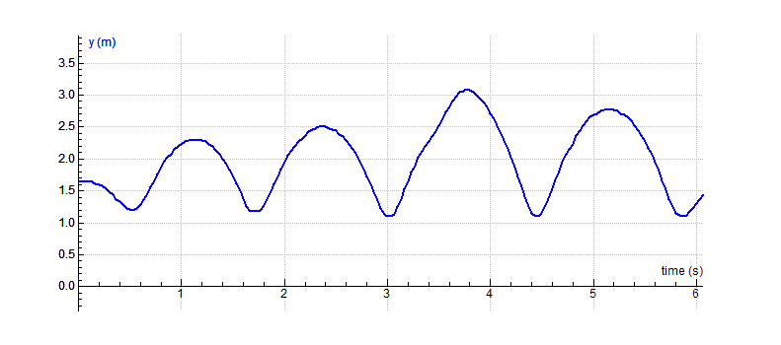
Voorbeeld bewegingsanalyse
Plaats-tijdgrafiek van het massamiddelpunt van een trampolinespringer.

Slide 8
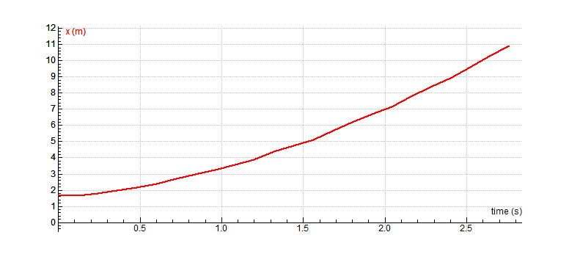
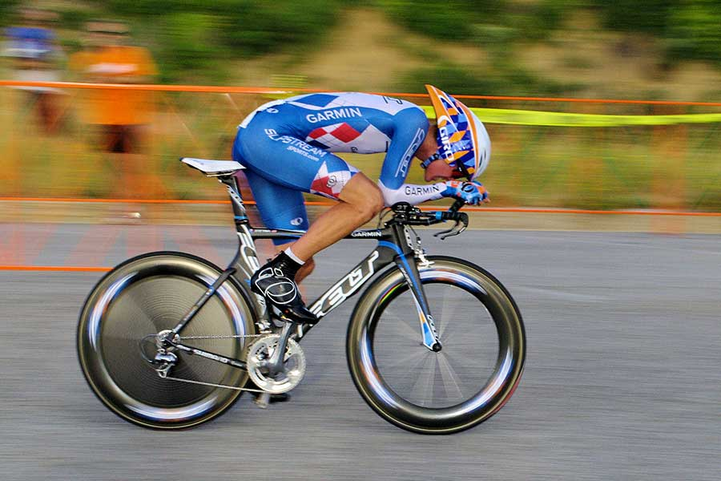
Voorbeeld bewegingsanalyse
Plaats-tijdgrafiek van een versnellende fiets.

Slide 9
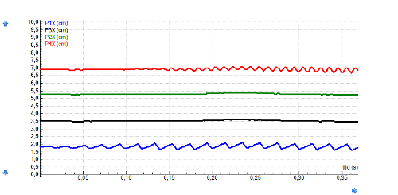
Voorbeeld hogesnelheid
Resonantie van de bovenste snaar (rood) t.g.v. de onderste snaar (blauw). Contrabas, video opgenomen met 1200 beeldjes /s.

Slide 10
Hoe videometen?

Slide 11
Eigen activiteiten
Filmpjes gebruiken
  Internet
  Webcam
  (Hogesnelheids)camera
  Combineren met een sensorexperiment

Slide 12
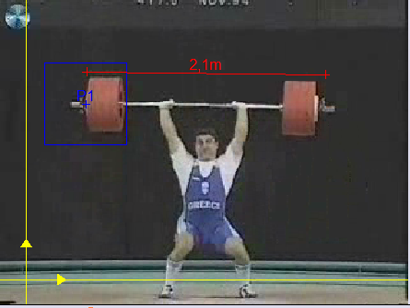
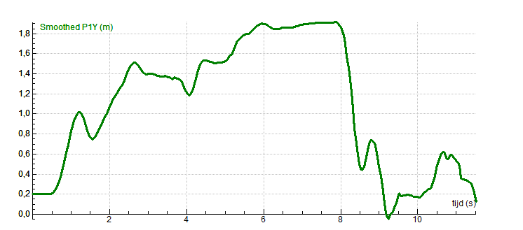
Voorbeeld internet
Via websites als online-convert is het mogelijk om elke video van het Internet te gebruiken voor meten. Hier is een voorbeeld van analyse van een video van Youtube.

Slide 13
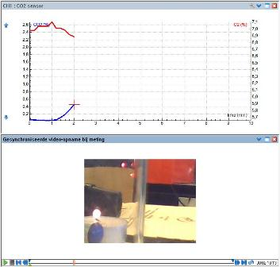
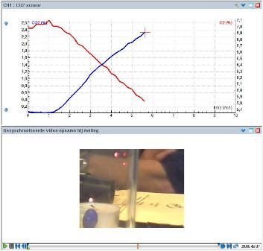
Voorbeeld sensorexperiment
Een waxinelicht brandt onder een stolp. Sensoren meten CO₂ (blauwe grafiek) en O₂ (rode grafiek). Synchroon wordt het experiment op video vastgelegd, waarbij je het kleiner worden van de vlam goed kunt volgen.

Slide 14
Zelf meten
Opdracht:
  Neem met een (eigen) device een goed filmpje van een stuiterende bal op
  Importeer het filmpje in Coach
    Eventueel converteren met Format Factory
  Doe een videometing en maak grafieken van
    Y-coördinaat, snelheid, E_{k}, E_{z} en E_{totaal}
Verdieping:
  Gebruik je videometing om de stuiterende bal in een model vast te leggen

Slide 15
Bedankt voor uw aandacht! sander@cma-science.nl merel@cma-science.nl
Videometen
BYOD

